Slide 2
Generalforsamling 2026
Kongsvinger, 29.april

Slide 3
Saksliste
Velge møteleder og to personer til å underskrive protokollen.
Behandle styrets årsmelding og presentere årsrapport fra nettverkene.
Godkjenne regnskap for 2025.
Godkjenne budsjett 2026 og fastsette kontingent.
Behandle forslag til vedtektsendringer.
Valg for 2026, ved Valgkomiteen:
styreleder
medlemmer til styret
valgkomité
Behandle skriftlige forslag fra medlemmer eller andre saker det er naturlig at generalforsamlingen behandler.

Slide 4
Styrets årsmelding 2025
7STERKE-medlemskap har i 2025 holdt seg stabilt rett over 100, til tross for nedslående nyheter om flere av våre medlemmer. Klyngens økonomi er i god stand med en egenkapital på 5 MNOK og årsresultat 651’ NOK.
Nye medlemmer: Gjøco, Hunter Douglas, Innlandet Science Park, Kongsvinger Lyd og Lys utleie, Nittedal Torvindustri, Norconsult, Paragon Nordic, 50/50 Bedriftsrådgivning.
Interreg-prosjektet Grønn Industrivekst sammen med IUC Värmland med temaer digitalisering, bærekraft, kvinnelig entreprenørskap og ledelse, og fremtidens kompetanse har levert verdi til 60 bedrifter, gjennomført mentorprogram, Girl Tech Fest, koblet akademia og studenter, og mye mer.
Gjennomført forprosjekt med Raufoss-miljøet, Vaager og NCE Manufacturing, for å kartlegge videre samarbeid.
Styrket hub-satsingen for 7STERKE i Innlandsporteføljen med eget forprosjekt for å kartlegge sirkularitetspotensiale i klyngen.
Aktivt bidratt i prosjekt for å etablere et kompetansesenter, og presentert medlemmenes kompetansebehov for kommune- og fylkesadministrasjon og –politikere.
Gjennomført YFF- og PRYO-samarbeid for å vise fremtidens arbeidstakere mulighetene i industrien, og koblet masterstudenter til bedrifter.
Industriforum gjennomført med gode tilbakemeldinger, ny deltakerrekord, og en veldig positiv påfølgende Industripub.
Tatt strategien ut i livet, med ny profil og ny hjemmeside, og jobber for videre verdiskaping for medlemmene og regionen.
Notes:
Budsjettert med driftsresultat kost pluss, (64 000), men pga. aktiviteter som ikke er gjennomført, fått gode priser på leveranser, i tillegg til at en stor andel kostnader er refundert i prosjekter.

Slide 5
Rapport kommunikasjon
OG NY PROFIL OG HJEMMESIDE!
Kommunikasjon/SoMe
FB: 2 516 følgere (økning 4 %). Publisert 170 saker med 211 666 visninger.
LI: 1 021 følgere. Publisert 221 saker med 77 820 visninger.
Sendt ut 9 nyhetsbrev med åpningsrate ca. 53% (vanlig for slike nyhetsbrev er 27%!).
594 adresser i nyhetsbrevdatabasen, og samler inn nye adresser hver gang vi har 7STERKE-arrangement.

Slide 6
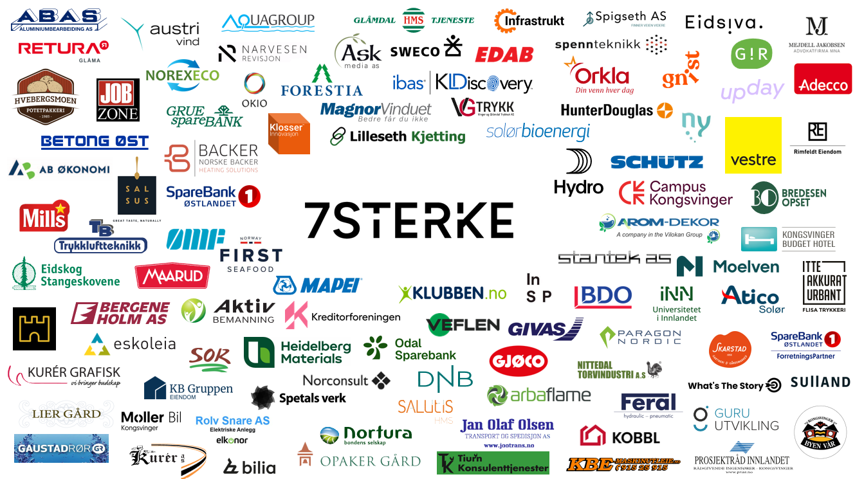

Slide 7
Nettverkenes årsrapport - marked
I løpet av året som har gått har markedsnettverket avholdt følgende arrangementer:
GoToMarket, 3 workshoper med 6 deltakende bedrifter
Nettverksmøte med tema: Branding/rebranding, over 50 deltakere
Nettverksmøte med tema: Bærekraftskommunikasjon (i samarbeid med bærekraftnettverket), over 60 deltakere
I forbindelse med Industriforum bidro vi sterkt både i prosjektgruppen, med markedsføring og i selve arrangementet. Nettverksleder var også ansvarlig for å lage 3 filmer i samarbeid med Ferskvann film til forumet.
Markedsmateriell/-aktiviteter og web
I løpet av året har nettverksleder bidratt til utvikling av ny profil/logo for 7STERKE samt ny hjemmeside, og oppdatering av web.

Slide 8
Nettverkenes årsrapport - HR
HR-nettverket har gjennomført et bredt og faglig variert program med god deltakelse fra både private og offentlige virksomheter i regionen:
praktisk konfliktløsning og arbeidstidstrender
oppdateringer innen arbeidsrett
grenseoverskridende arbeidsforhold
lokale lønnsforhandlinger
forbedringer i Visma Payroll.
heldagssamling om sosial bærekraft og likestilt arbeidsliv (med bærekraftsnettverket)
gjennomgang av EU-direktivet om lønnsgjennomsiktighet og likelønn
Deltakelsen gjennom året var jevnt god, med et bredt spenn av virksomheter – fra industribedrifter og tjenesteleverandører til offentlige etater og rådgivningsmiljøer.
Samlet sett har året gitt HR-nettverket faglig påfyll, praktiske verktøy og styrket samarbeid på tvers av virksomheter i regionen.

Slide 9
Nettverkenes årsrapport - bærekraft
I løpet av året som har gått har bærekraftsnettverket avholdt følgende arrangementer:
Siste samling KlimaSterke del 1, fokus på reduksjon av klimagassutslipp
Bærekraftskommunikasjon (med markedsnettverket)
Energikartlegging – krav eller mulighet?
Sosial bærekraft (med HR-nettverket)
Arbeidsutvalget består av engasjerte representanter fra bedrifter og akademia, og møtes jevnlig for gode diskusjoner og erfaringsutveksling, 5 ganger i 2025.
Leder av nettverket er viktig sparringspartner i oppbygging av bærekraft-programmer, som KlimaSterke.

Slide 10
Nettverkenes årsrapport - produksjon
I løpet av året som har gått har produksjonsnettverket avholdt følgende arrangementer:
Lean og 5S, møte hos Mapei i mai
Hvordan ta KI i bruk i produksjon? i september
Kun et lite arbeidsutvalg.
Takket av Jan Erik Lia 31.desember og onboardet Thomas Kvisler i januar.

Slide 11
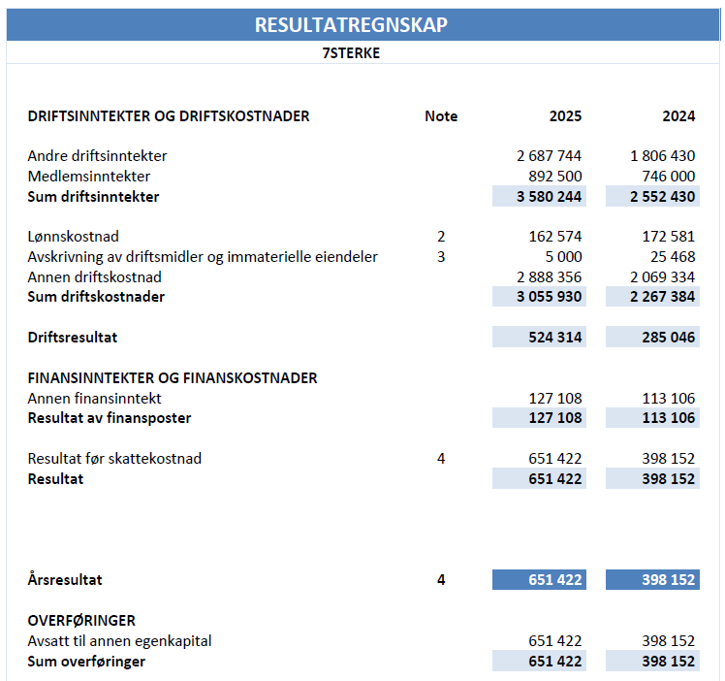
Regnskap 2025

Slide 12
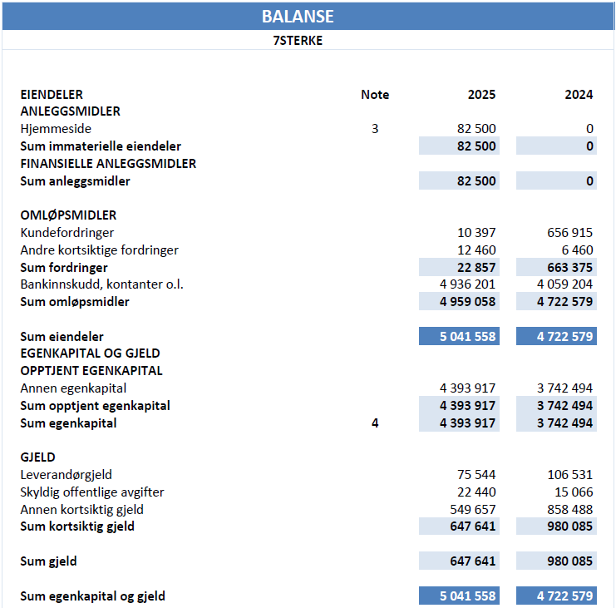
Balanse 2025

Slide 13
Styrets forslag til medlemskontingent 2026
Årlig indeksjustering vedtatt i 2025.
Foreslått kontingent for 2026:
Medlemskategori | Kontingent 2025 | Justert med 3,1 % | Foreslått avrundet
1–10 ansatte | 4 500 | 4 639,5 | 4 640
11–25 ansatte | 7 500 | 7 732,5 | 7 730
26–50 ansatte | 10 000 | 10 310 | 10 310
Over 50 ansatte | 15 000 | 15 465 | 15 465

Slide 14
Budsjett 2026
Inntekter | 2025 | Kommentar
Medlemskontigent | 850 000 | 105 medlemmer
Industriforum | 320 000 | Samarbeidsavtale + deltakeravgift
Interreg Grønn industrivekst | 920 000 | Prosjektmidler H1 590 000 + 330 000, basert på timebruk i Klosser.
Netto inntekter | 2 090 000
Kostnader
Revisor/ Regnskap/diverse adm kost | 140 000 | Opp 20 000 fra 2025
Programvare/datakom/bankomk/renter | 35 000 | Opp 15 000 fra 2025 for å dekke PowerOffice
Industriforum | 280 000 | Eksterne foredragsholdere, lokale, mat, underholdning, …
Markedsføring - web,nyhetsbrev | 100 000 | Ned 100 000 fra 2025 da den var oppjustert for profilering og nettsider
Profilering, eksterne bidrag | 40 000 | Ned 20 000 da godt malverk og Canva-abonnement gjør at vi kan løse mye selv
Bærekraftnettverk | 60 000 | Nettverksaktiviteter 40 000 + 20.000 til leder
Produksjonsnettverk | 60 000 | Nettverksaktiviteter 40 000 + 20.000 til leder
HR-nettverket | 60 000 | Nettverksaktiviteter 40 000 + 20.000 til leder
Markedsnettverket | 50 000 | Nettverksaktiviteter 40 000 + 10.000 til leder
Møter/arrangement/reisekostnader | 45 000 | Styremøter og andre arr. utenom nettverkssamlinger
Interreg Grønn industrivekst | 920 000 | Til Klosser for gjennomføring av prosjekt iht. avtale
2 toppledersamlinger | 80 000 | Mat og lokale
Bonusavsetning 2025 | 130 000 | ifølge arbeidskontrakt inkl. aga
Uforutsette utgifter | 40 000
Kostnader | 2 040 000
Renter/kundeutbytte | 120 000
Driftsresultat | 170 000

Slide 15
Forslag til vedtektsendringer
Vedtektene ble sist oppdatert i 2019. Styret gjennomgikk vedtektene i styremøtet 20.mars.
Styret har erfart behov for å tillegge en setning i vedtektene:
§ 8 Valgkomité: Ved frafall i perioden kan styret oppnevne midlertidig erstatter frem til neste generalforsamling, som foretar formelt valg.

Slide 16
Valg 2026
Valgkomiteen består av Trond Hagerud (valgt for 2 år i 2025). Ida Gulbrandsen ble valgt inn i valgkomiteen for samme periode, men trakk seg grunnet inhabilitet. Jan Roger Broen ble innplassert av styret for årets valg.
Valgkomiteens innstilling vil være klar til årsmøtet og tilgjengeliggjøres i møtet.
Disse er på valg:
Styreleder (1 år)
4 medlemmer til styret
1 medlem til valgkomité
Revisor ble valgt for 2 år i 2025 og er dermed ikke på valg.

Slide 17
Annet
Ingen innmeldte saker fra medlemmene

